Slide 1
チームR

Slide 2
目次
第 1 章 この研究の目的と方針
第 2 章 デザイン・ガイドラインについて
2.1 Material Design.
2.2 iOS Human Interface Guidelines.
2.3 Microsoft Design.
第 3 章 現行サイトと改善サイト案の比較
第 4 章 調査結果の考察と展望

Slide 3
第 1 章 研究の目的と方針
本学に設置されているポータルサイトが10年以上前のもので、学校と生徒間をつなぐものであるにもかかわらず画面の使いにくさについて指摘されている。このため、実際、どのような問題があるのかを把握する必要性を感じた。
本研究では、学生などを対象とする利用者インターフェースの問題点調査等を通じて、問題点がどこにあるのか、どのようにして改善すべきなのかを述べ、実際にシステム設計・UI設計を行い、実装まで展開する予定である。

Slide 4
第 2 章 デザイン・ガイドラインについて
・Material Design
・iOS Human Interface Guidelines
・Microsoft Design
について説明。

Slide 5
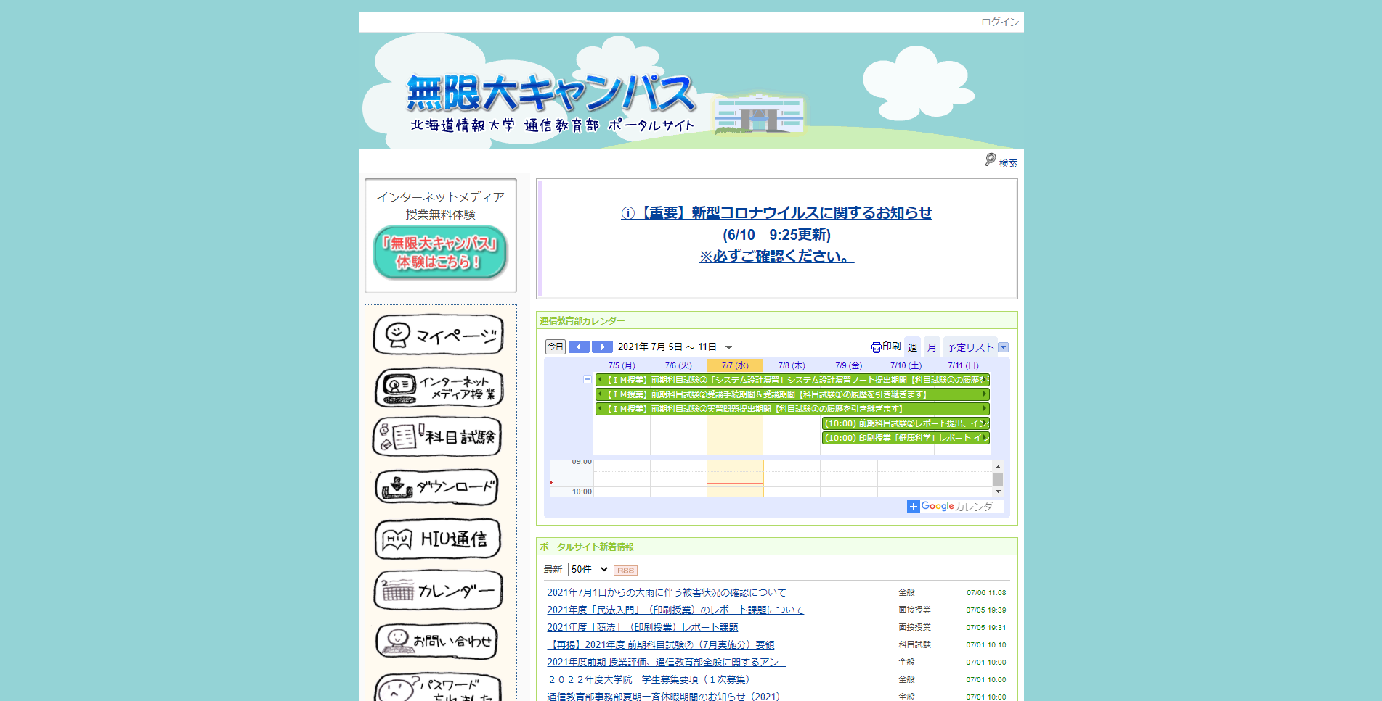
第 3 章 現行サイトと改善サイト案の比較
現在のポータルサイト
ポータルサイト改善案
比較しながら箇所を説明
複数のパネル
マテリアルデザインを使いUIデザイン設計

Slide 6
第 4 章 調査結果の考察と展望
インタビューや調査の結果から2007年に制作された『無限大キャンパス』のデザインは、現在のユーザ（学生）にとって良いUIとは言えず、問題があると考えられる。
安定性を保つことを重視されており、頻繁にアップデートすることが難しくなっていることがわかる。
上記のことにも着目したデザイン・ガイドラインの作成も視野に入れるべきではないか。

